Slide 1
Wifi attack stop_wifiattack.py

Slide 2

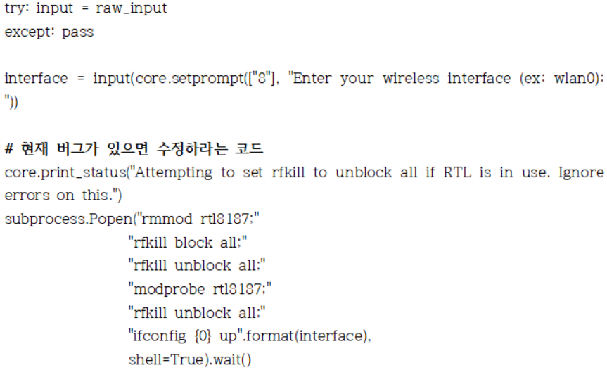
Wifiattack - stop_wifiattack.py(1)
모듈 →subprocess 모듈을 import하고, src.core.setcore 을 import하면서 새 이름 core 로 정의한다.
무선 인터페이스를 입력하고,
현재 버그가 있으면 수정한다.
RTL이 사용중인 경우 모두를 차단 해제하도록 rfkill을 설정하는 과정에서 생기는 에러메시지는 무시하라는 메시지를 출력한다.
* rfkill - 무선 장치 활성화 및 비활성화 도구
Notes:
subprocess 모듈은 파이썬 프로그램 내에서 새로운 프로세스를 스폰하고 여기에 입출력 파이프를 연결하며 리턴코드를 획득할 수 있도록 하는 모듈로, 다른 언어로 만들어진 프로그램을 Popen 인터페이스를 사용해 통합, 제어할 수 있게 만드는 모듈이다.
Popen 클래스
프로세스 생성과 관리 모듈은 내부적으로 Popen 클래스를 통해서 관리한다. Popen은 기본적으로 제공되는 편의 함수들만으로 다룰 수 없는 케이스를 커버할 때, 세밀한 옵션들에 대해서 직접 제어하고자 할 때 사용할 수 있다.

Slide 3
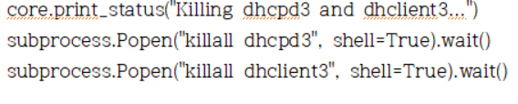
Wifiattack - stop_wifiattack.py(2)
①
②
Subprocess 모듈에 있는 popen클래스를 이용하여 프로세스를 kill 시키고, 새로 정의한 core을 이용하여 프로세스 상태를 출력한다.
①airbase-ng를 kill 시킨다.
②dhcpd3서버와 dhclient3 클라이언트를 kill시킨다.
③DNS 스푸핑을 중단한다.
④IP 전달을 해제한다.
③
④

Slide 4
Wifiattack - stop_wifiattack.py(3)
⑤
Subprocess 모듈에 있는 popen클래스를 이용하여 프로세스를 kill 시키고, 새로 정의한 core을 이용하여 프로세스 상태를 출력한다.
⑤모니터 모드를 종료한다
⑥wlan0의 모니터 모드를 끈다.
⑦마지막으로 SET이 wifi attack을 중지시켰다는 메시지를 출력한다.
⑥
⑦

